Slide 1
优先队列
优雅的堆排序算法

Slide 2
很多时候我们需求业务上都需要处理有序的元素，但是不一定要求数据全部有序，或者说不一定要一次将它们全部排序。很多时候只需要我们对所收集的元素数据进行处理，并只关注这些数据中的键值最大的元素。
这种情况下，一个合适的数据结构应该支持两种操作：“删除最大元素”，“插入元素”。这种数据类型就是优先队列

Slide 3
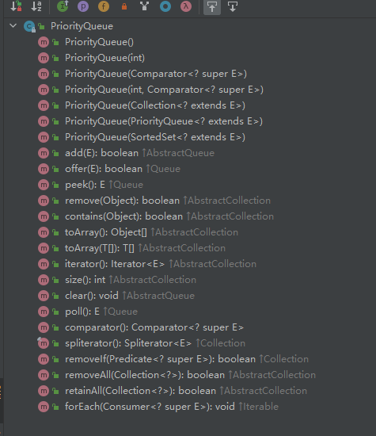
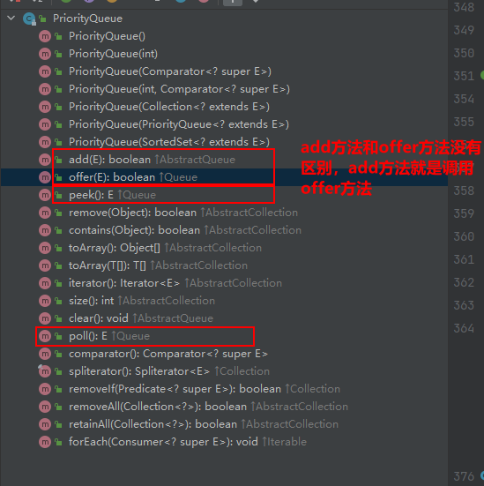
优先队列的类库方法
其中重点需要关注的方法：

Slide 4
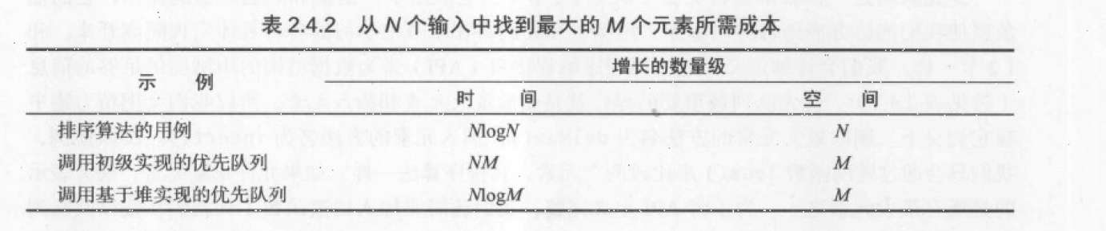
什么问题是最适合优先队列来
1. 对数据进行权重排序。
2. 对于整体的数据的排序关系并不关心，只需要得到整个数据中排名靠前的N个数据即可
3. 数据量巨大，当然也可以很小，
例如：微博热搜排行。王者荣耀的全服排行榜

Slide 5
问题：
现实生活中经常能够出现一些排序问题让我们来解决，当数据量很小的时候我们经常直接通过调用数组排序的方法来完成。但是这种方法有一个很明显的弊端。即我们所需要排序的数据量不能“很大”，至少我们的电脑的内存能够存下这些需要排序的数据。但是当有些业务数据量非常巨大，甚至大到电脑的内存的都无法存储的时候。常规的排序方法就无法满足我们了。这个时候就需要一些更加高效的方式来实现它。这就是TopM算法。

Slide 6
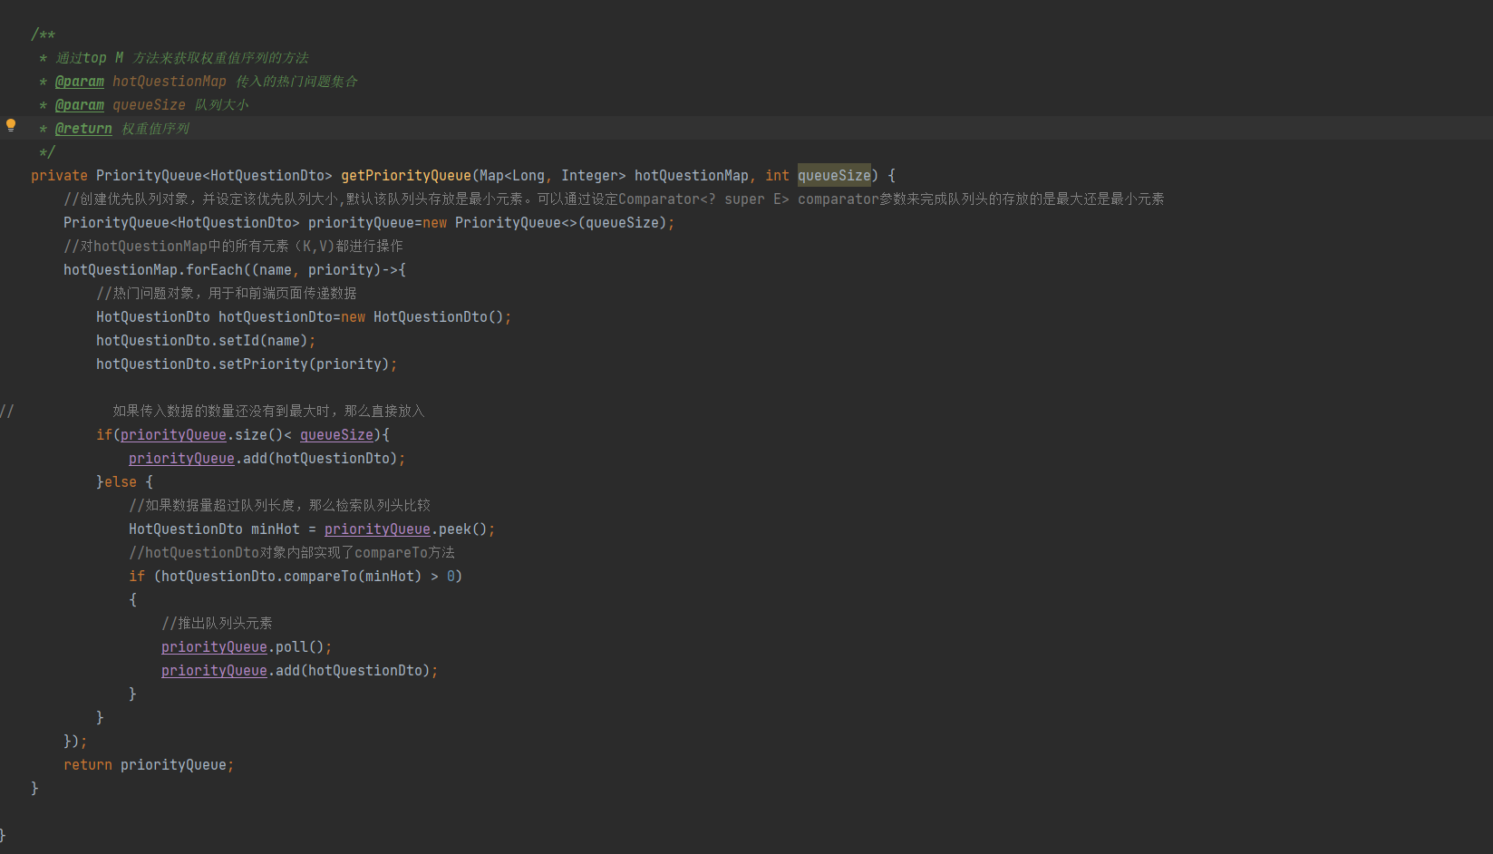

Slide 7
如何高效的实现优先队列结构

Slide 8
使用现有的排序简单实现
简单的初级实现：
数组实现：
无序数组：add()方法直接向数据中添加数据，poll方法可以通过一段类似选择排序的内循环代码来将最大元素和边界元素交换然后删除。
有序数组：add（）方法中循环处理，将所有较大的元素向右边移动一位使得数组有序，这样最大的元素总会在数组一边。Poll方法直接删除第一位的最小元素
链表实现
可以通过基于链表的下压栈的代码作为实现。即通过循环从头到尾递归找到元素的位置，然后插入到链表中。然后poll方法直接取出头部最小元素。

Slide 9
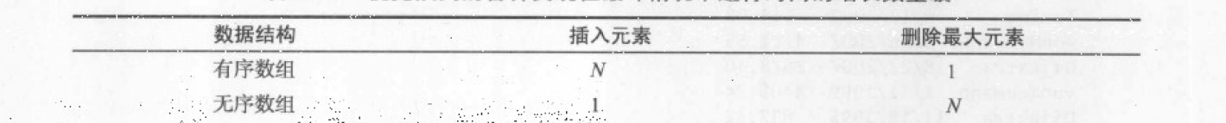
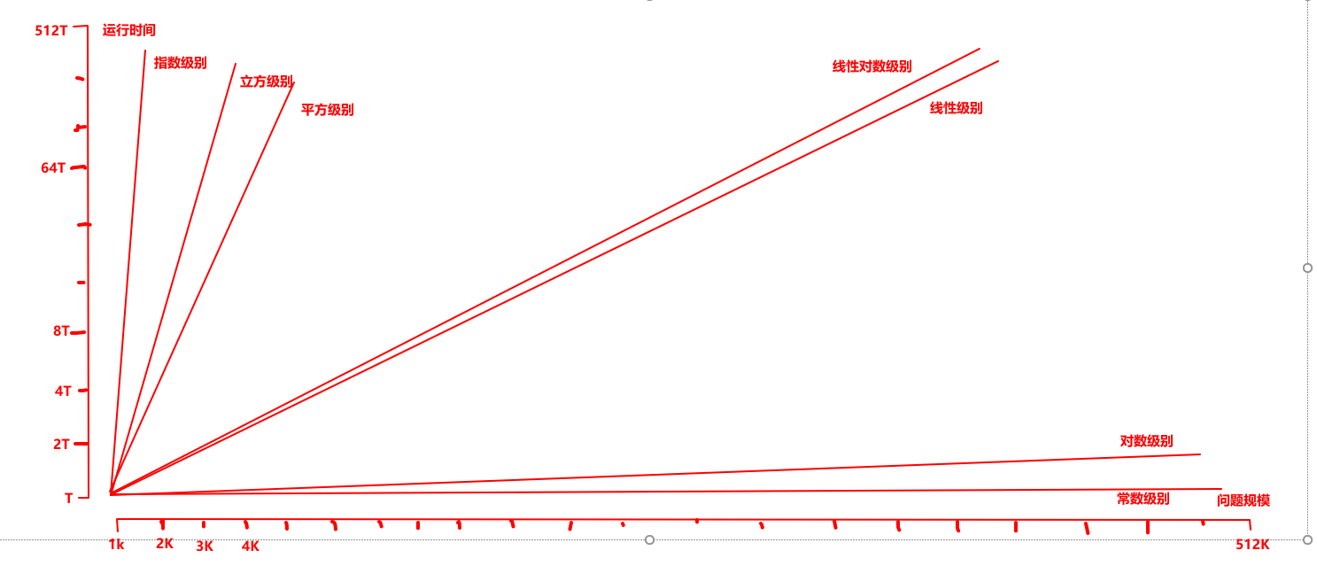
简单实现的的空间复杂度：
在各种初级实现中插入和删除
两个操作在最坏的情况下时需要线性时间来完成的。
但是如果通过基于堆排序的方式能够将插入元素和删除最大元素的两种操作在对数级别时间中完成，大大提高了效率

Slide 10
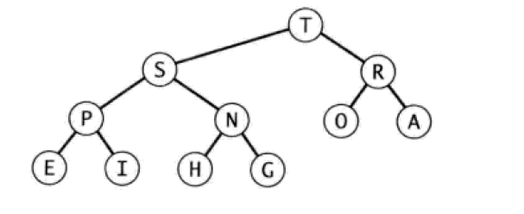
堆的构成
在了解堆之前我们需要理解一些堆的概念
在一个有序的堆中，每个节点的大小都必须大于等于它（也可以小于等于，根据自定义的比较方法实现）的两个子节点。并且可以推断出根节点时堆有序的最大节点（或者最小节点）。
这是一颗堆有序的完全二叉树的表现形式

Slide 11
堆在数据结构中的是如何表现？
我们可以定义位置K的节点的父节点的位置为k/2，而一个父节点的两个子节点的位置则分别为2K和2K+1，这样在不使用指针的情况，我们可以通过计算数组的索引在树中移动。从a[K]向上一层就令K=K/2，而下一层则K=2K或者K=2K+1.
用数组实现的完全二叉树的结构很严格，但是它的灵活性已经足以让我们高效的实现优先队列。一颗大小为N的完全二叉树的高度为lgN。意味着我们的每次移动操作只需要最多lgN即可。

Slide 12
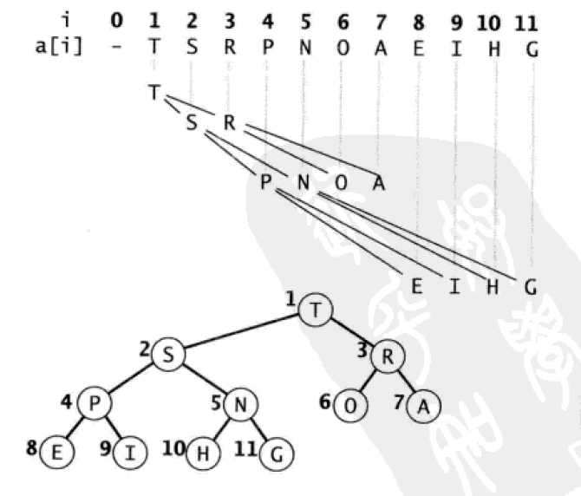
数据在数组中的表现：

Slide 13
如何高效的实现堆的有序化
在数据的有序化中我们会遇到两种情况。（第一种情况）
当某个节点优先级上升（或者在堆底加入了一个新的元素）时，我们需要由下至上的恢复堆的顺序。这就是堆的上浮
原理：通过不断地交换它和他的父节点来修复堆，我们只需要不断通过将节点向上移动，直到当前位置的父节点比它还要小为止。（注意：子节点位置K的父节点的位置是K/2）

Slide 14
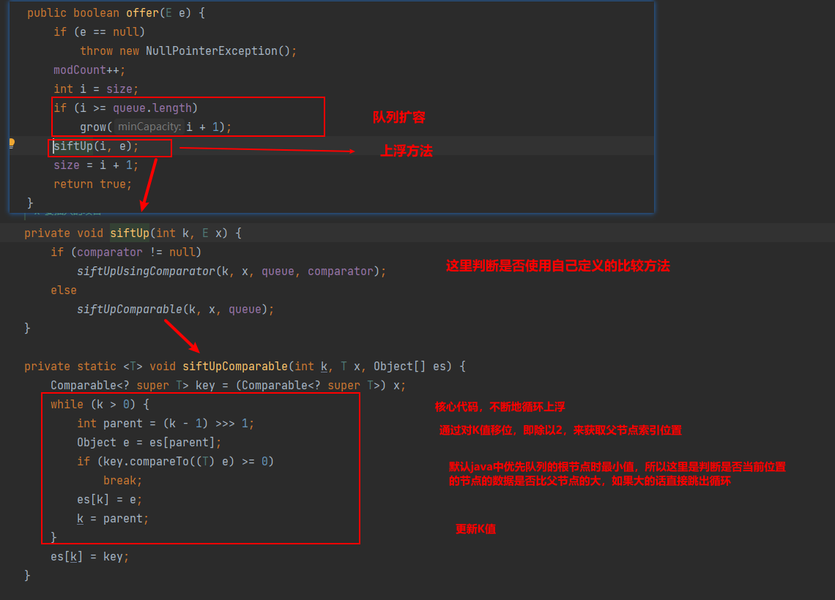
Java类库的实现方法：

Slide 15
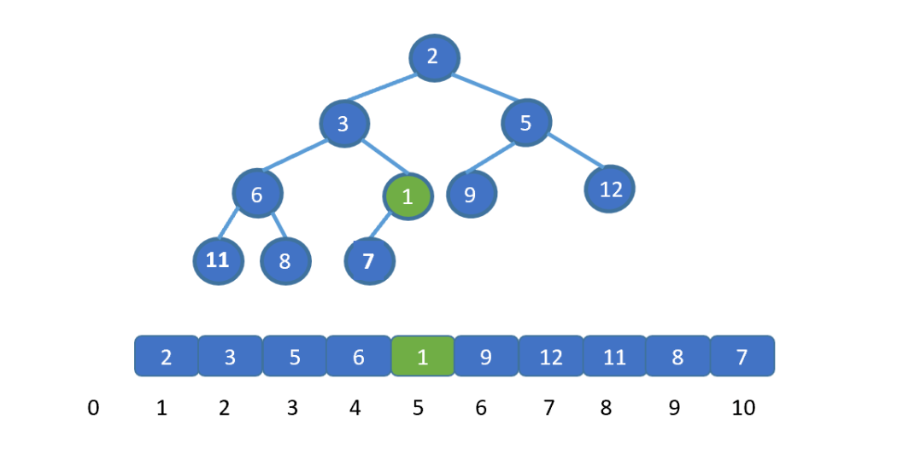
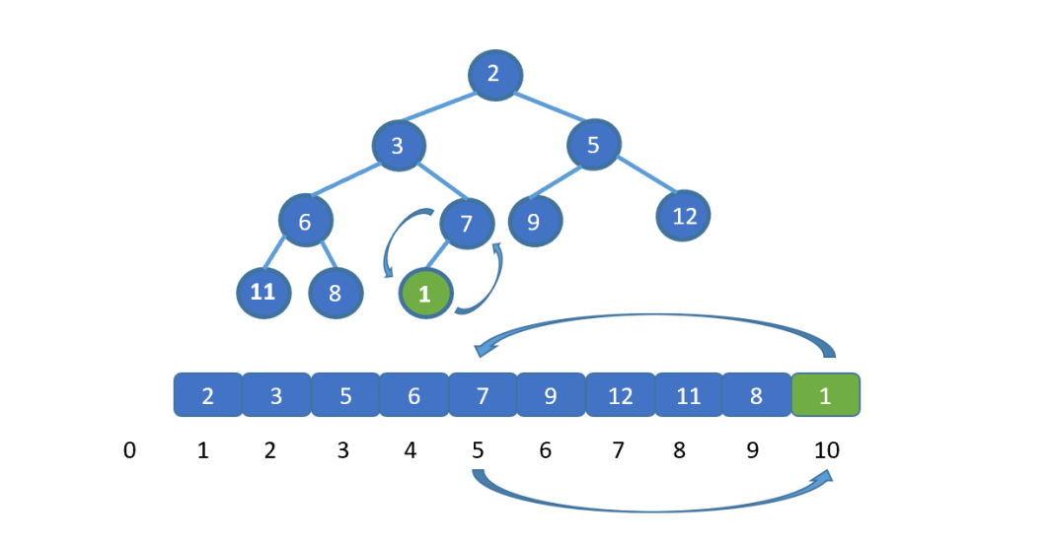
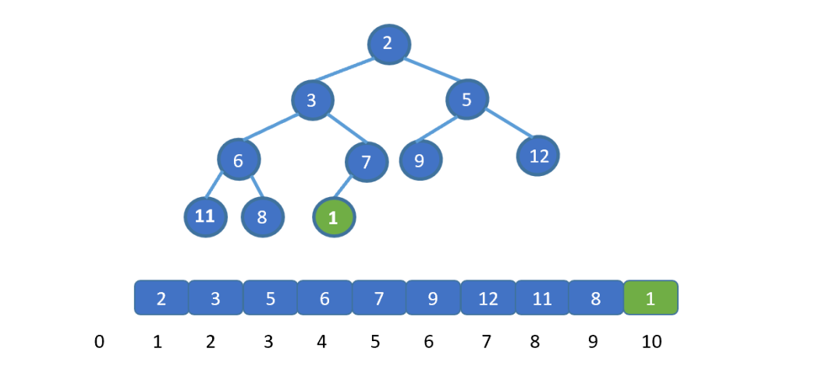
数据图示：

Slide 16
如何高效的实现堆的有序化
在数据的有序化中我们取出堆顶数据时的有序化
当我们需要取出当前堆的顶部最小的元素时，我们可以将堆的最后一个元素的位置和堆顶进行交换，然后将数组末尾元素删除。此时堆顶元素变成最大的元素了，那么也需要我们需要由上至下的恢复堆的顺序。这就是堆的下沉
原理：通过不断地交换它和他的子节点来修复堆，我们只需要不断通过将节点向下移动，直到找到的子节点都比它大为止（注意：子节点位置K的父节点的位置是K/2）

Slide 17
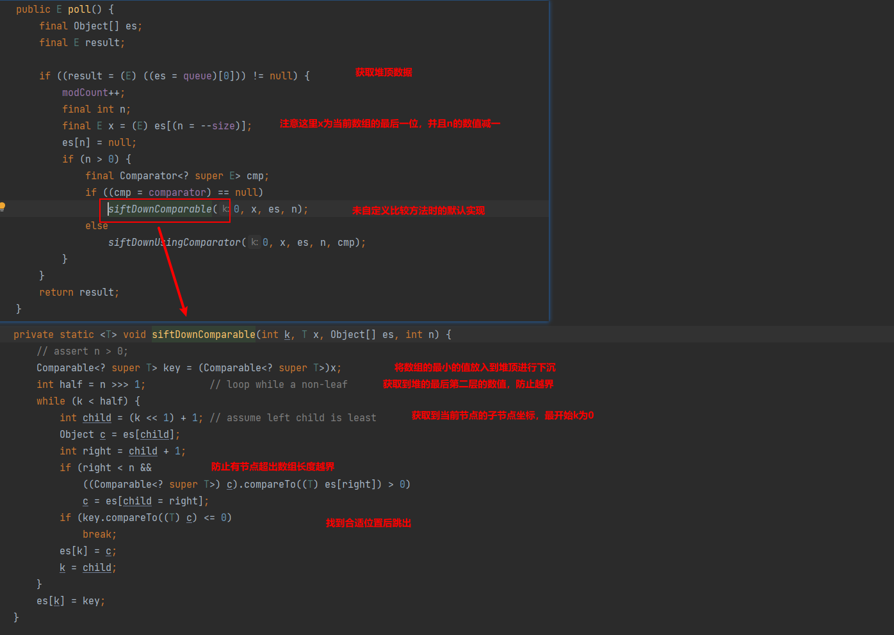
Java类库代码实现：

Slide 18
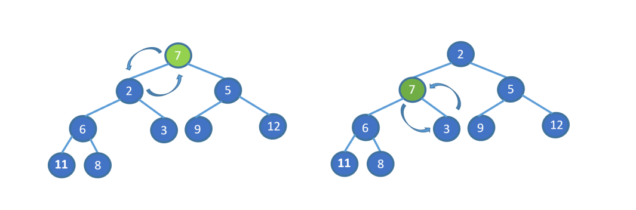
最终实现7到达3的位置，完成堆的下沉操作。

Slide 19
优先队列的性能分析
重要结论：
对于有一个含有N个元素的基于堆的优先队列，插入元素的操作只需要不超过（lgN+1）次比较，而删除最大元素的操作需要不超过2lgN次比较。这意味着我们有一种能够平衡 插入和获取数据 性能都非常高效的数据结构

Slide 20
优雅的堆排序

Slide 21
堆排序
我们可以把任意优先队列变成一种排序方法。将所有的元素插入到一个查找最小元素的优先队列中，然后再重复调用获取最小元素的操作来讲他们按照顺序删除。这样我们就可以使用堆来实现一种经典而优雅的排序算法----堆排序
堆排序在排序复杂性研究中有着重要的地位。它是我们所知的唯一的能够同时最优地利用空间和时间的方法，在最坏的情况下他也能够保证使用~2NlgN次比较和恒定的额外空间。当空间十分紧张的时候（例如在嵌入式开发或者低成本移动设备中）十分流行。但是在现代操作系统中很少使用。因为它无法利用缓存。主要是因为数组元素很少和相邻的其他元素比较，因此缓存未命中的次数远高于其他的算法。

Slide 22
堆排序
堆排序可以分为两个阶段：堆构造和下沉排序
一种简单的实现放让我们可以在NlogN成正比的时间内完成，只需要从左到右遍历数组，使用上浮方法来保证插入位置的左侧所有元素已经是一颗堆有序的完全树即可，就像连续像优先队列中插入元素一样
另一种更加高效和更聪明的方式是从右到左的方式使用下沉方法来构造。如果数组的每个位置都已经是一个子堆的根节点，那么下沉方法对于子堆也使用，，如果一个节点的两个节点已经是堆了，那么在该节点上调用下沉方法也可以将他们变成一个堆。这个过程会递归地建立堆的秩序。

Slide 23
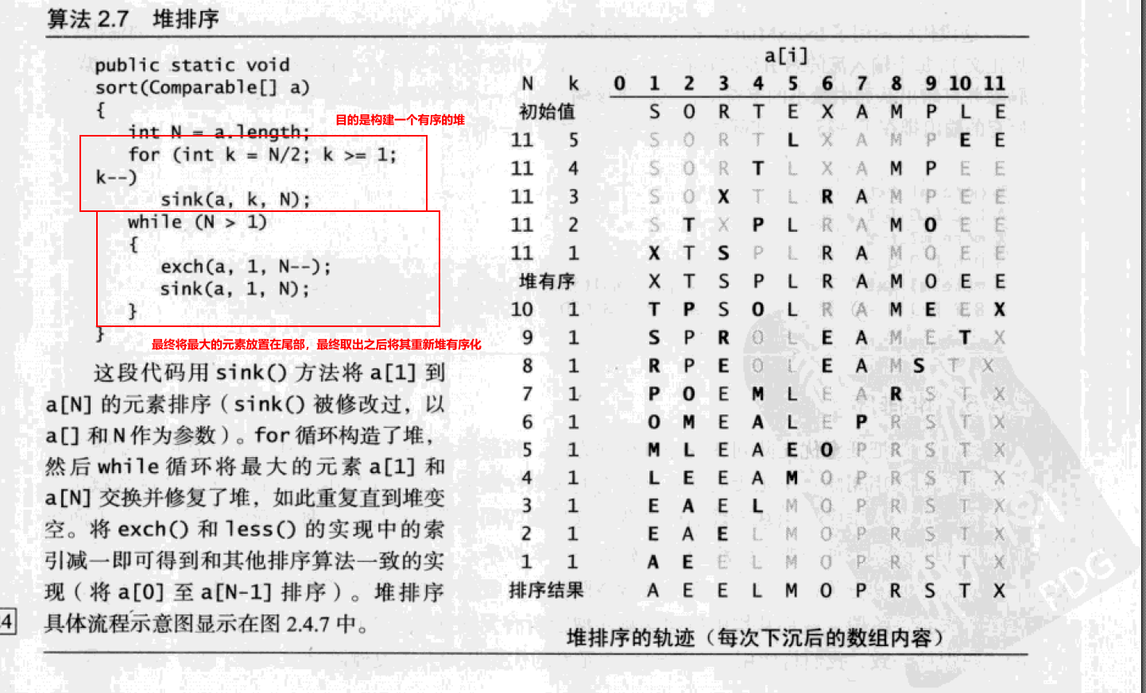
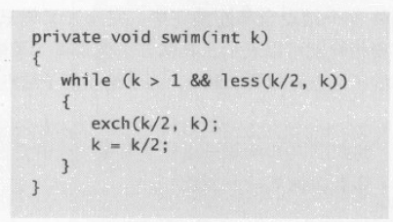
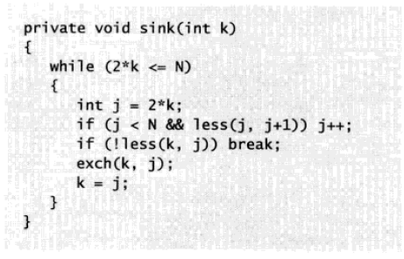
代码实现：

Slide 24
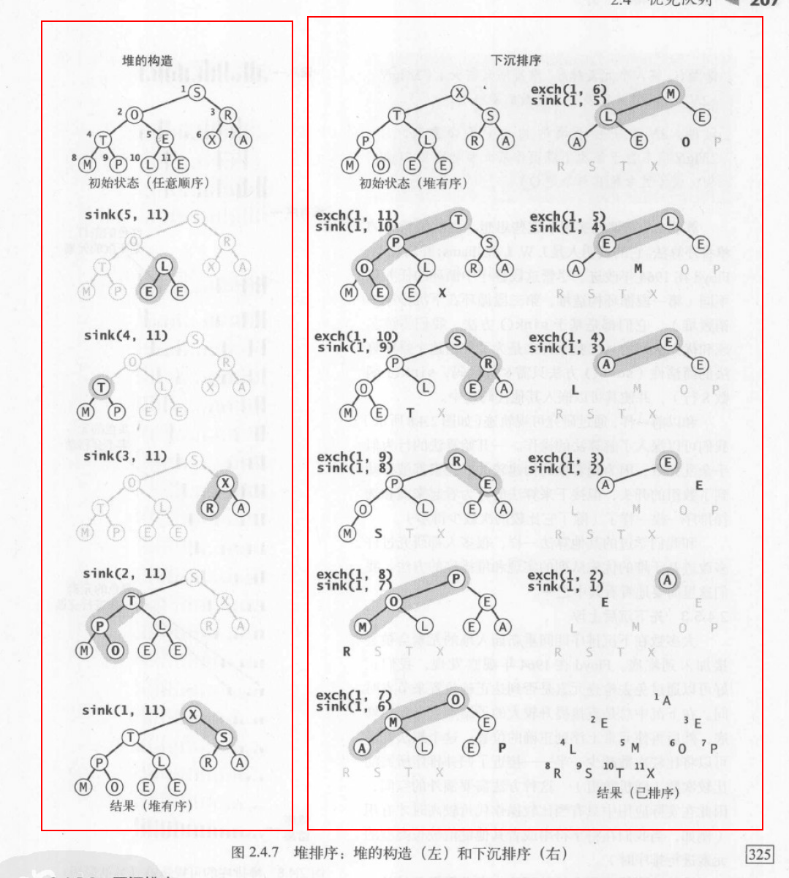
这个是流程示意图。
大多数的在下沉排序期间重新插入堆的元素会被直接
加入到堆底，Floyd在1964年观察发现，我们正好可以
通过免去检查元素是是否到达正确位置来节省时间。
在下沉过程中直接提升较大的子节点直达堆底，然后
再使得元素上浮到正确位置。这个想法几乎可以将比较
次数减少一般。但是需要额外空间。这样做会让最后一
层的空间在没有完全利用完之前是不能回收的。

